Slide 1

Bangkok (la capital) en tailandés se llama:
Krung Thep Mahanakhon Amon Rattanakosin Mahinthara Yuthaya Mahadilok Phop Noppharat Ratchathani Burirom Udomratchaniwet Mahasathan Amon Phiman Awatan Sathit Sakkathattiya Witsanukam Prasi. (que se resume en Krung Thep, la ciudad de los ángeles)
Pásalo a tu gusto

Slide 2
Tailandia: ciudades vibrantes como Bangkok, rincones donde nunca deja de hacer calor, palacios y templos en medio de grandes ciudades, o en medio de la nada, islas tropicales, gente que sonríe, colores, arroz, ruinas que son Patrimonio de la Humanidad, mercados que flotan, paraísos tropicales escondidos, lugares de película, playas entre acantilados, entre arrecifes, en bahías escondidas…

Slide 3
El Reino de Tailandia es uno de los países más visitados del sudeste asiático. Mucho de ésto se explica por sus paisajes naturales (junglas, pantanos, formaciones kársticas, islas rodeadas de mar turquesa). Pero mucho tal vez se explique por lo seductor de su colorido, cultura, historia, ruinas, y su gente.

Slide 4
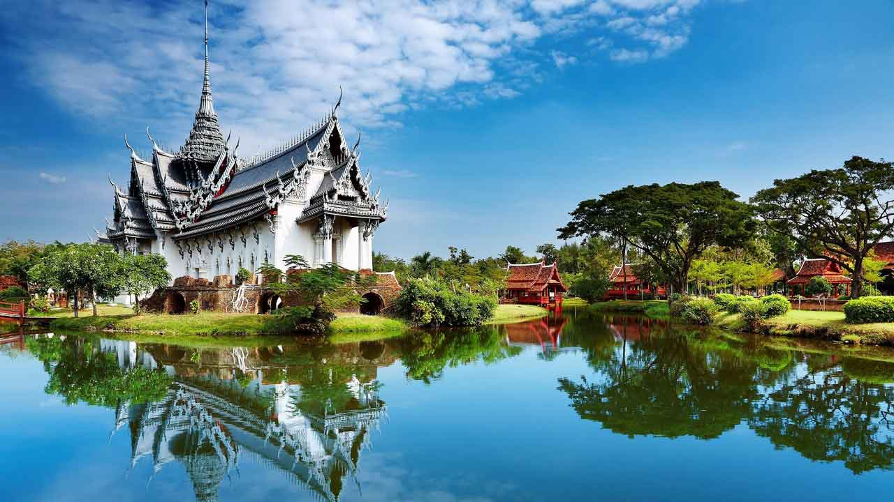
No se tolera la falta de respeto hacia la familia real o su imagen.

Slide 5
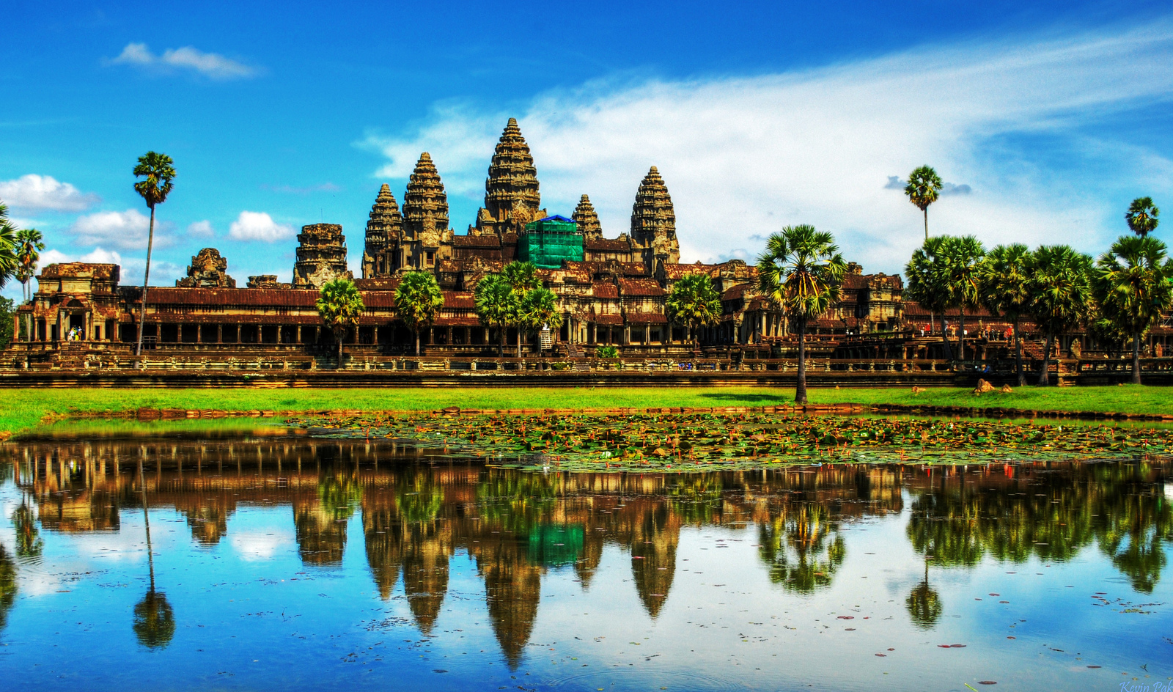

Slide 6
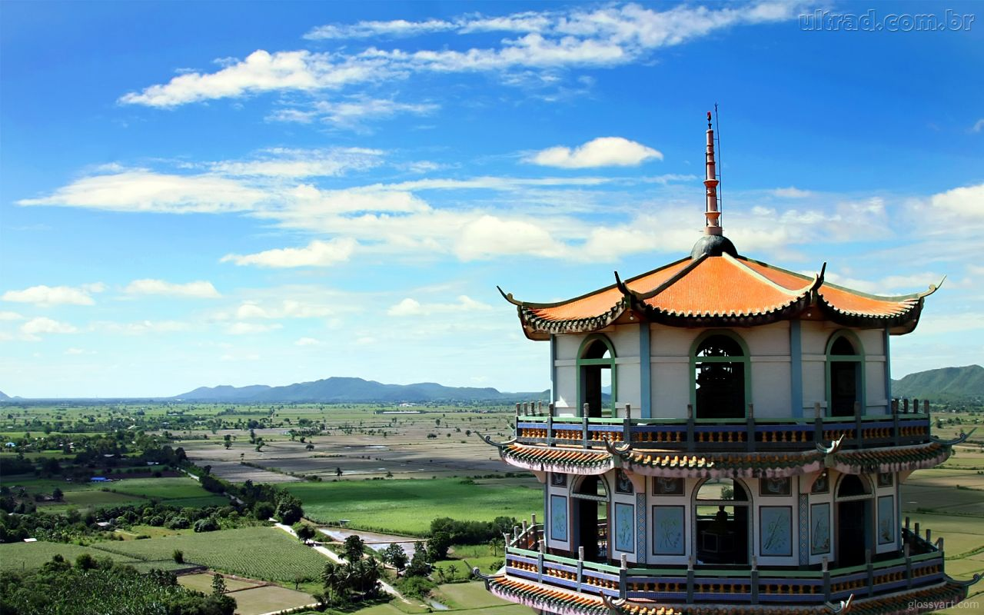

Slide 7
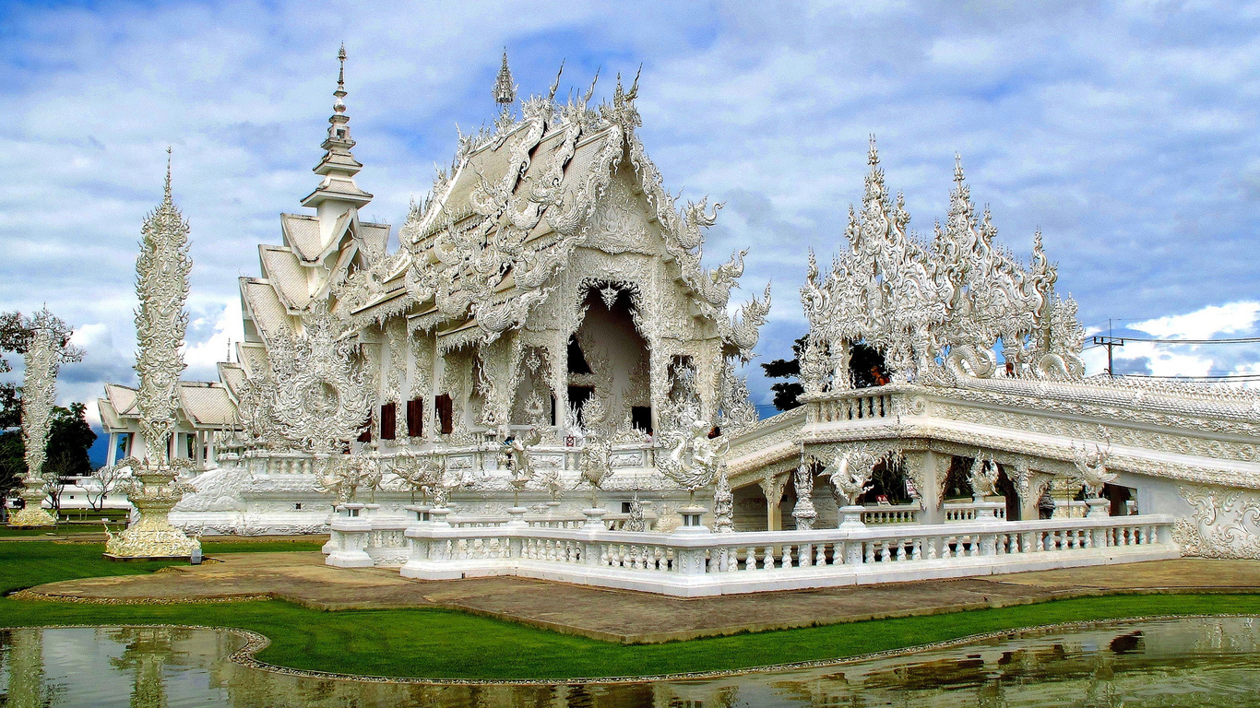
El día del aniversario del Rey la mayoría de la gente se viste con sus colores (amarillo).

Slide 8
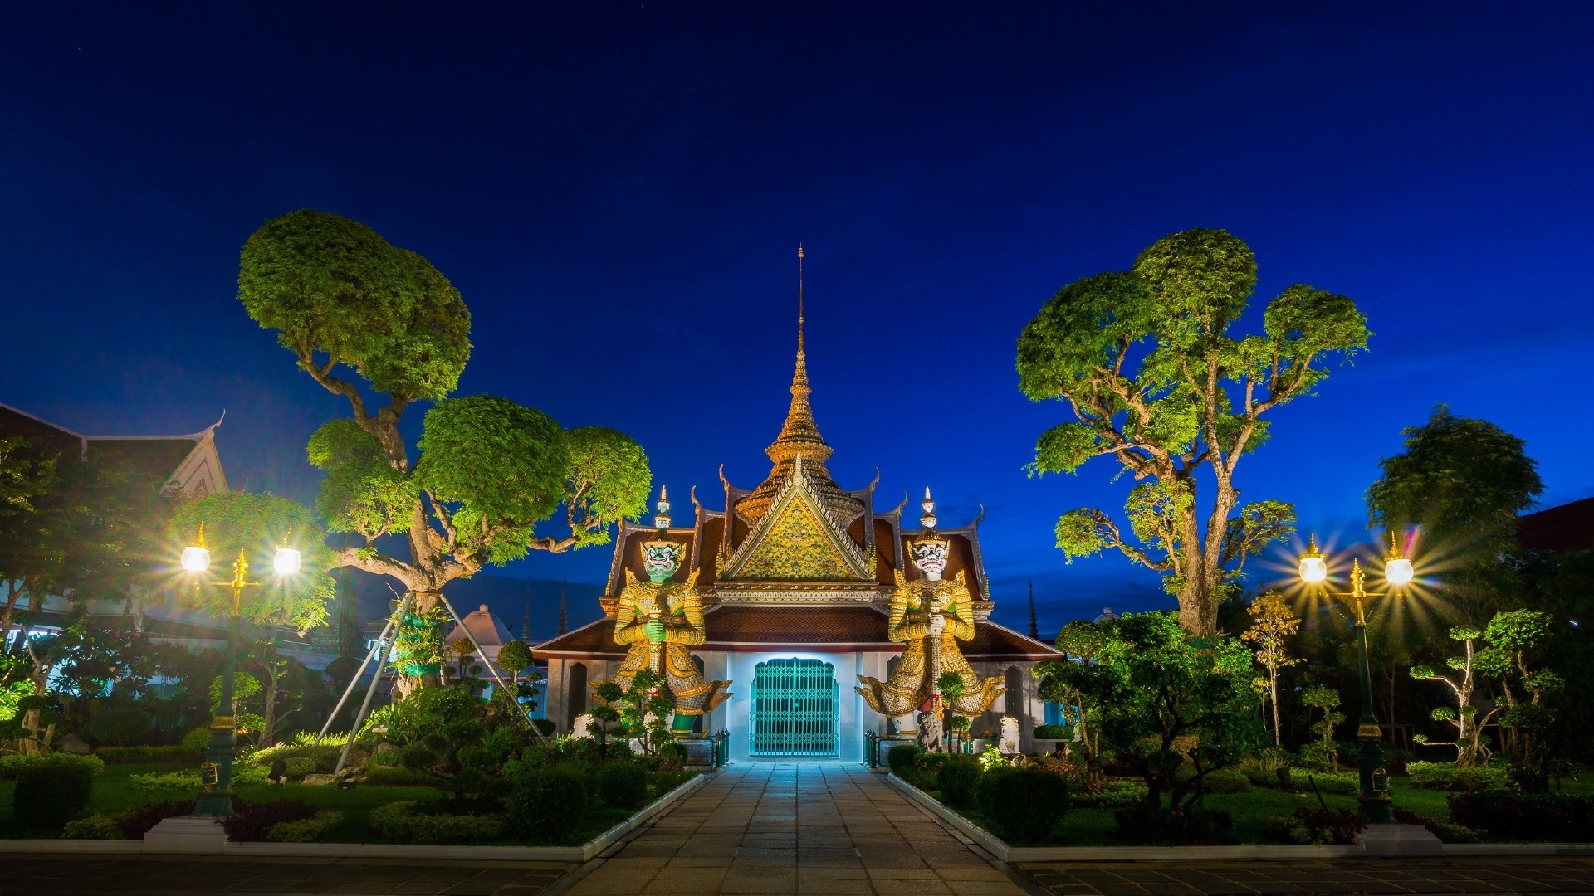
El día del aniversario del Rey la mayoría de la gente se viste con sus colores (amarillo).

Slide 9
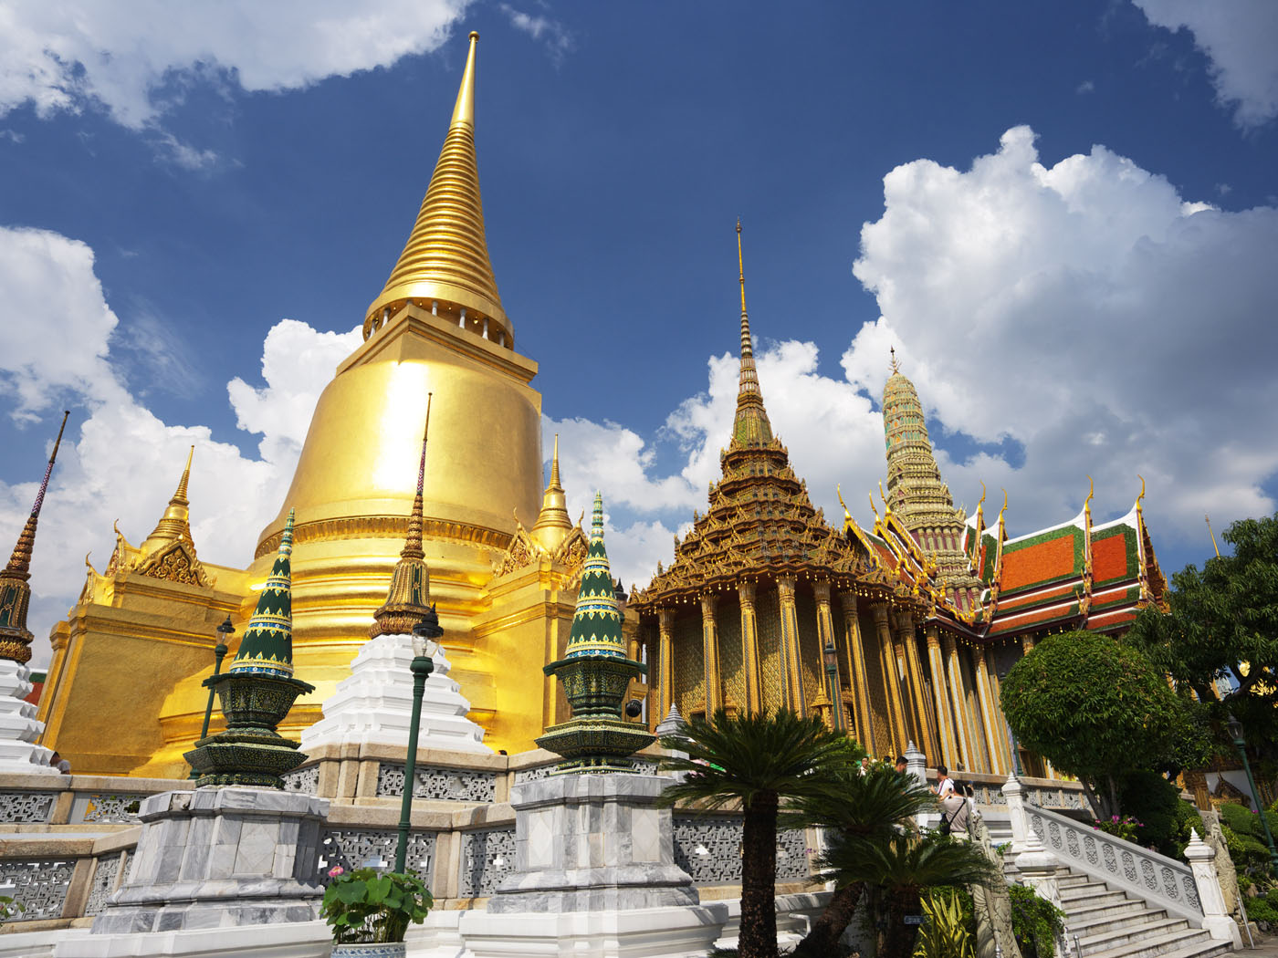
Durante la Segunda Guerra Mundial y después del ataque de los japoneses, Tailandia declaró la guerra a la Gran Bretaña y a los EUA. Al terminar la guerra se convirtió en un aliado de los EUA.

Slide 10
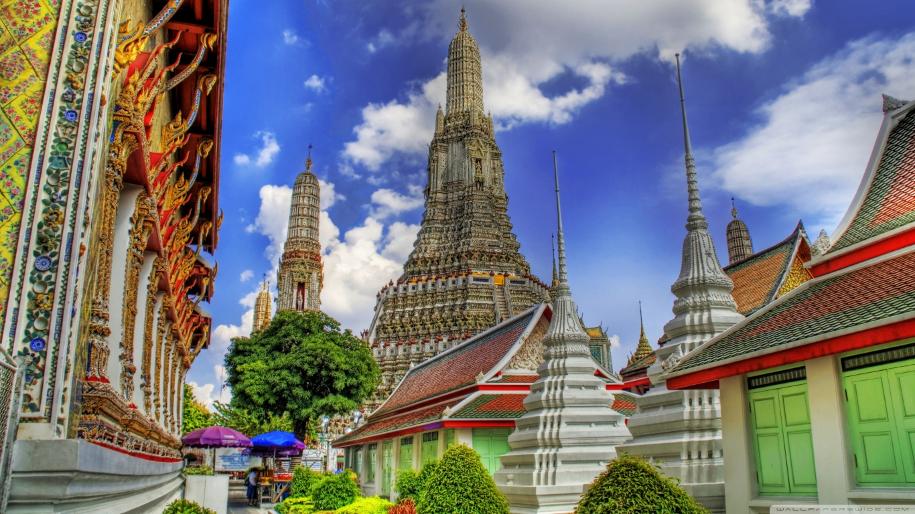
A los extranjeros se les llama Farang, puedes oír esta palabra a toda hora (y sabes que se habla de ti).

Slide 11
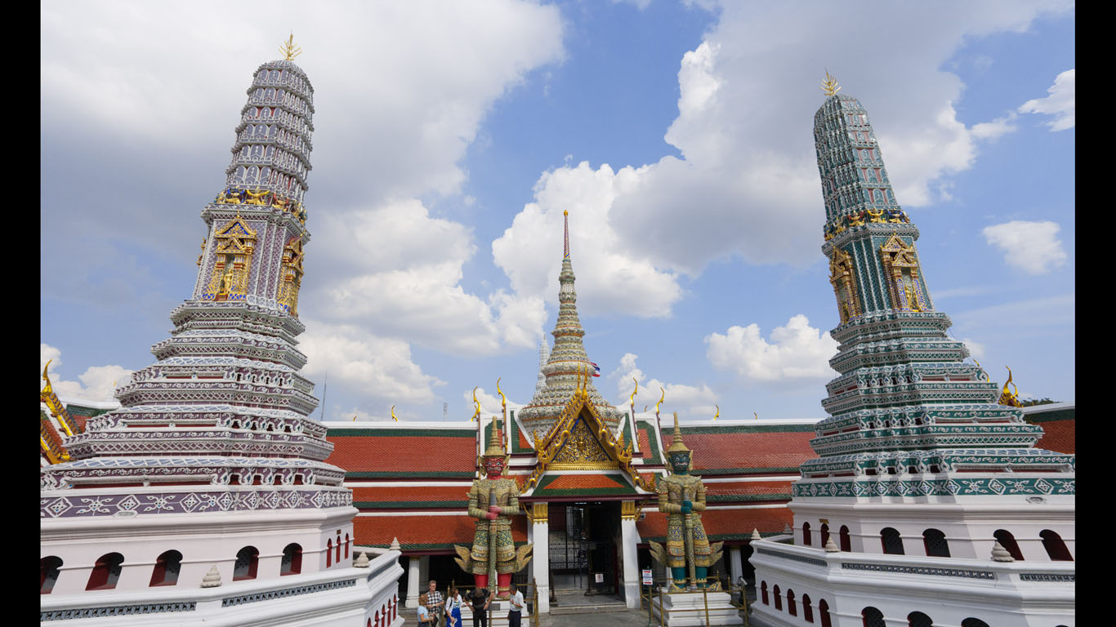
Se pueden ver muestras de respeto al himno y a la monarquía tailandesa cada vez que vas al cine ya que antes de empezar la película suena el himno de la monarquía junto a un vídeo del Rey y todo el mundo debe levantarse de la silla.

Slide 12
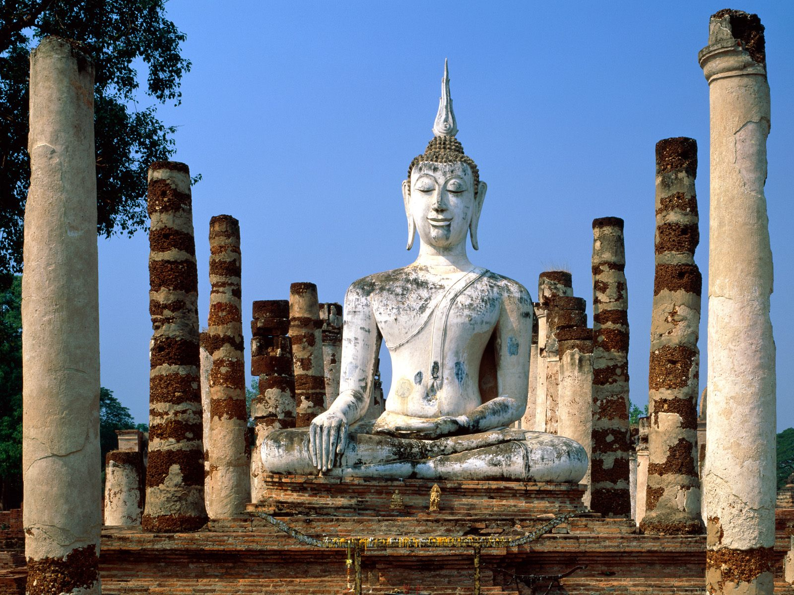
También en los parques cada tarde a les 18h suena el himno de Tailandia y todo el mundo se queda parado (algunos erigidos en postura militar) hasta que el himno termina.

Slide 13
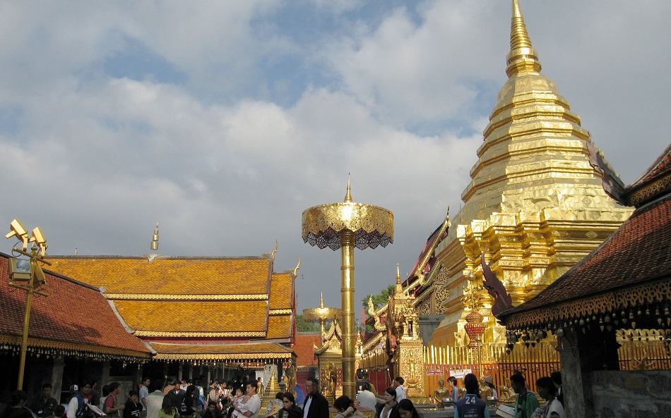
Mucha gente besa, como en Brasil, acercando la nariz a la cara y aspirando con ella.

Slide 14
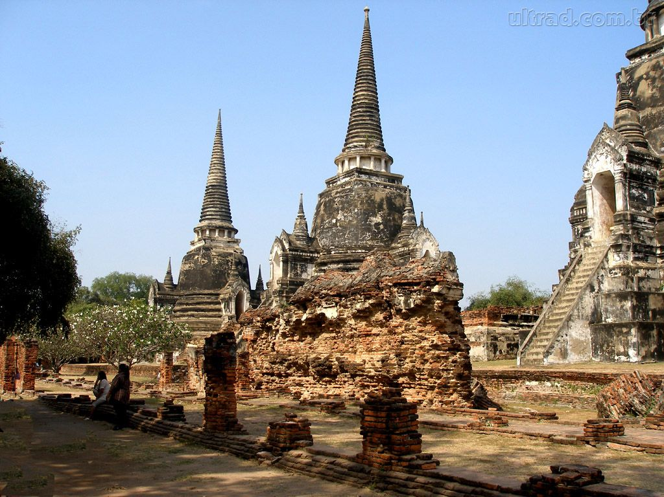

Slide 15
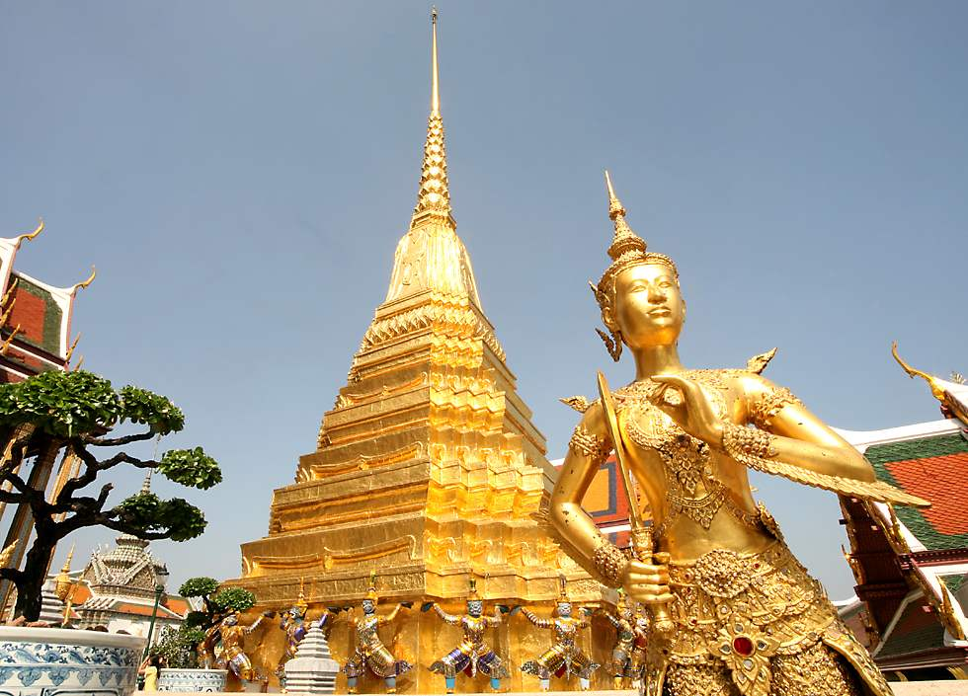
Están orgullosos de haber sido el único país del sureste asiático que no fue colonizado.

Slide 16
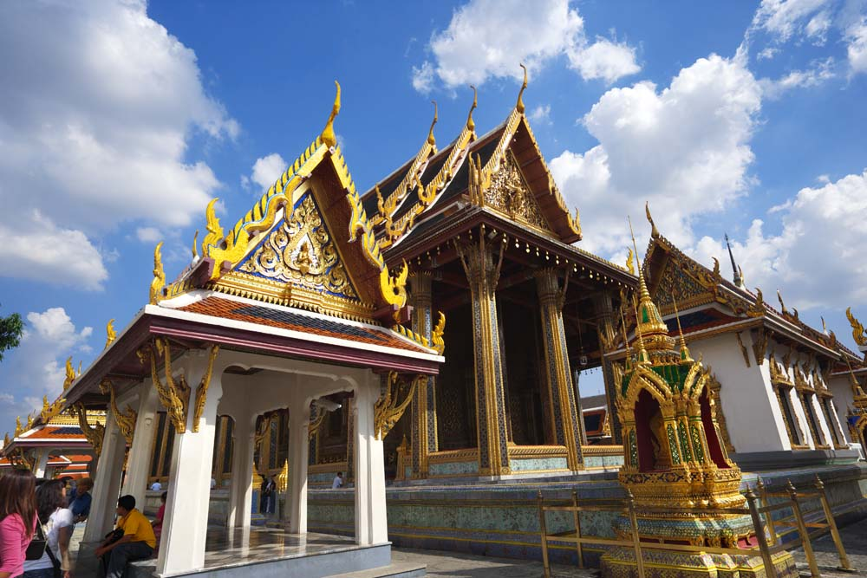
Tailandia ha sido muchos años el primer exportador de arroz en el mundo.

Slide 17
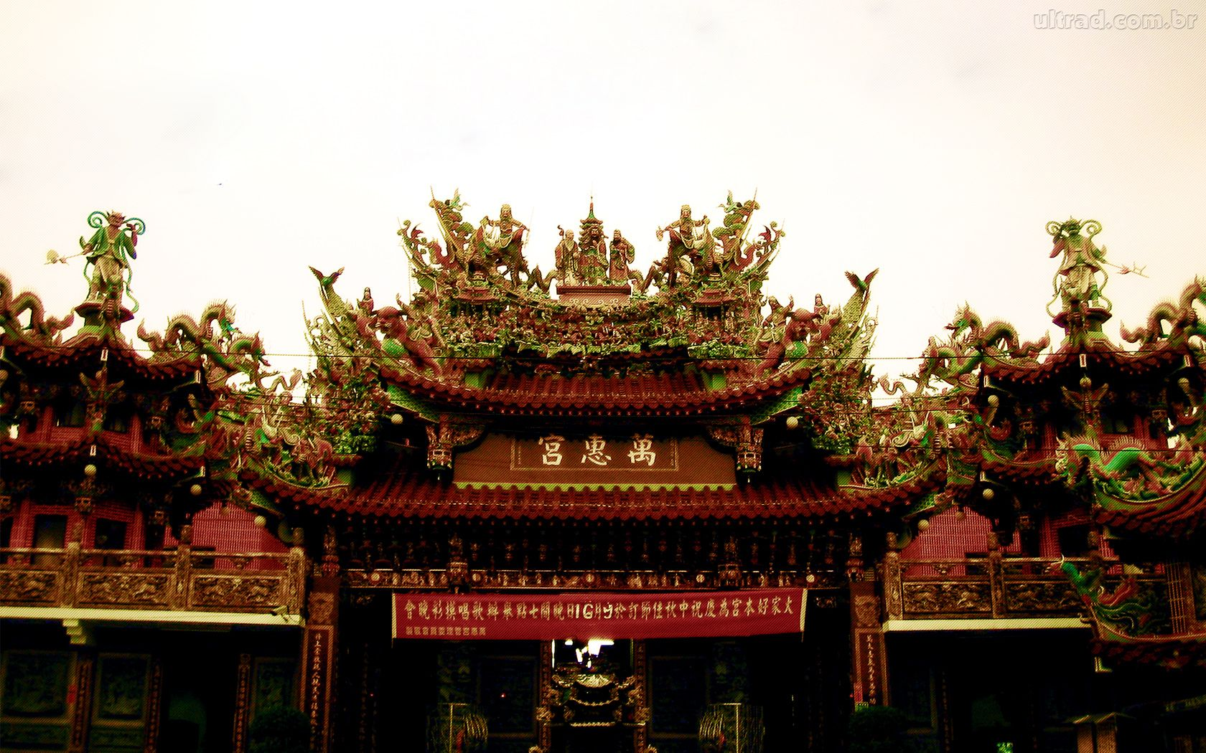
En tailandés comer se dice Kin Kao, que significa literalmente Comer Arroz.

Slide 18
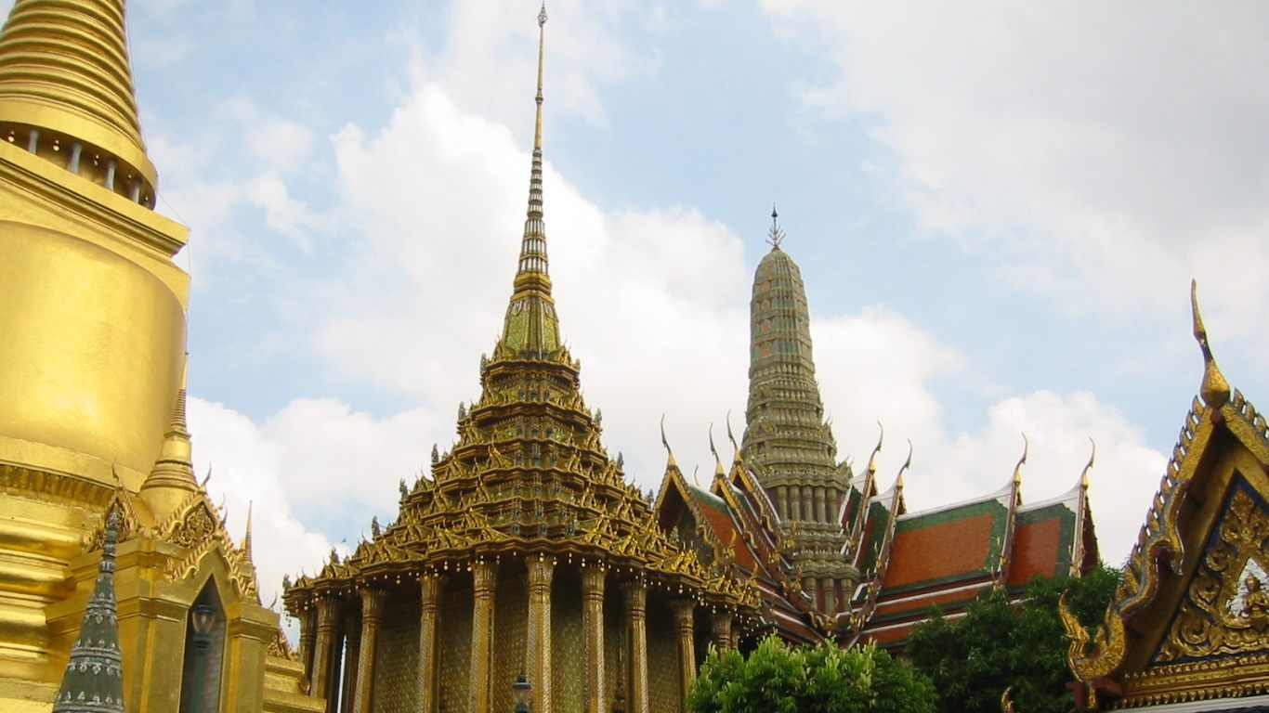
Les encanta la liga de fútbol inglesa. Marcas de cerveza tailandesas patrocinan equipos de la Premier, como Singha al Manchester United.

Slide 19
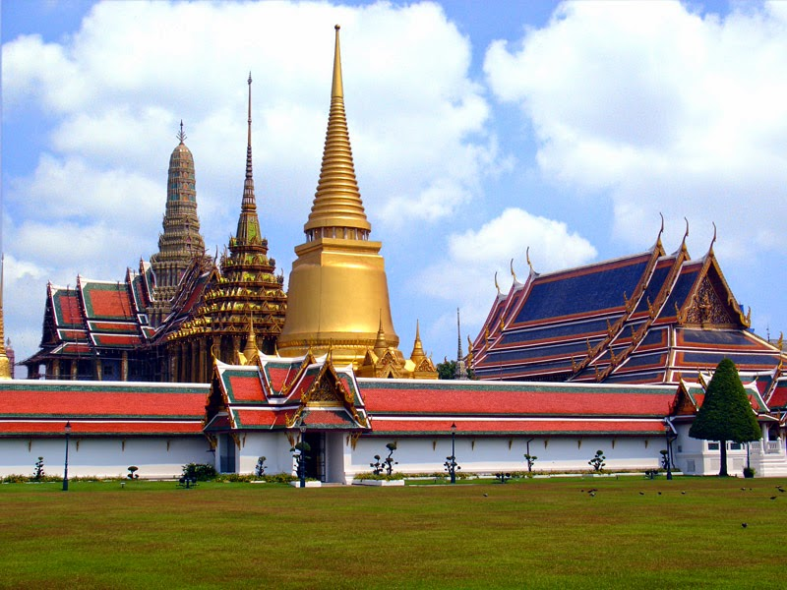
Estéticamente les gusta la piel blanca (como a la mayoría de países del este de Asia).

Slide 20
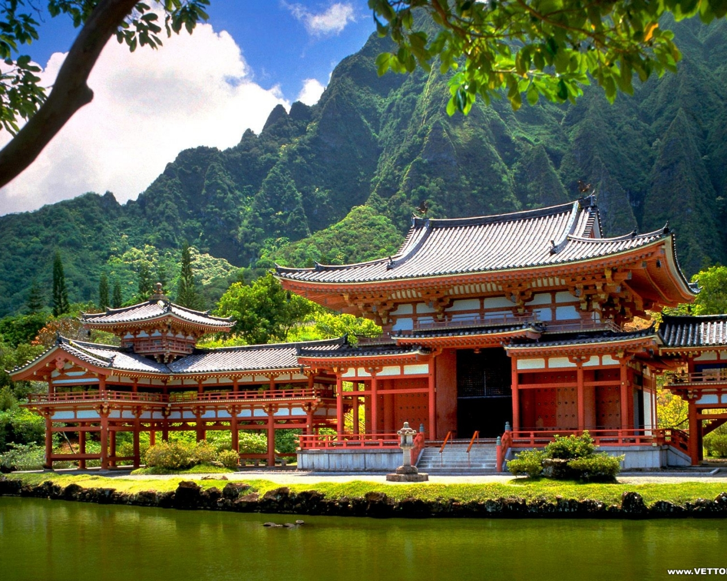
Es ilegal pisar billetes o monedas ya que tienen la imagen del rey.

Slide 21
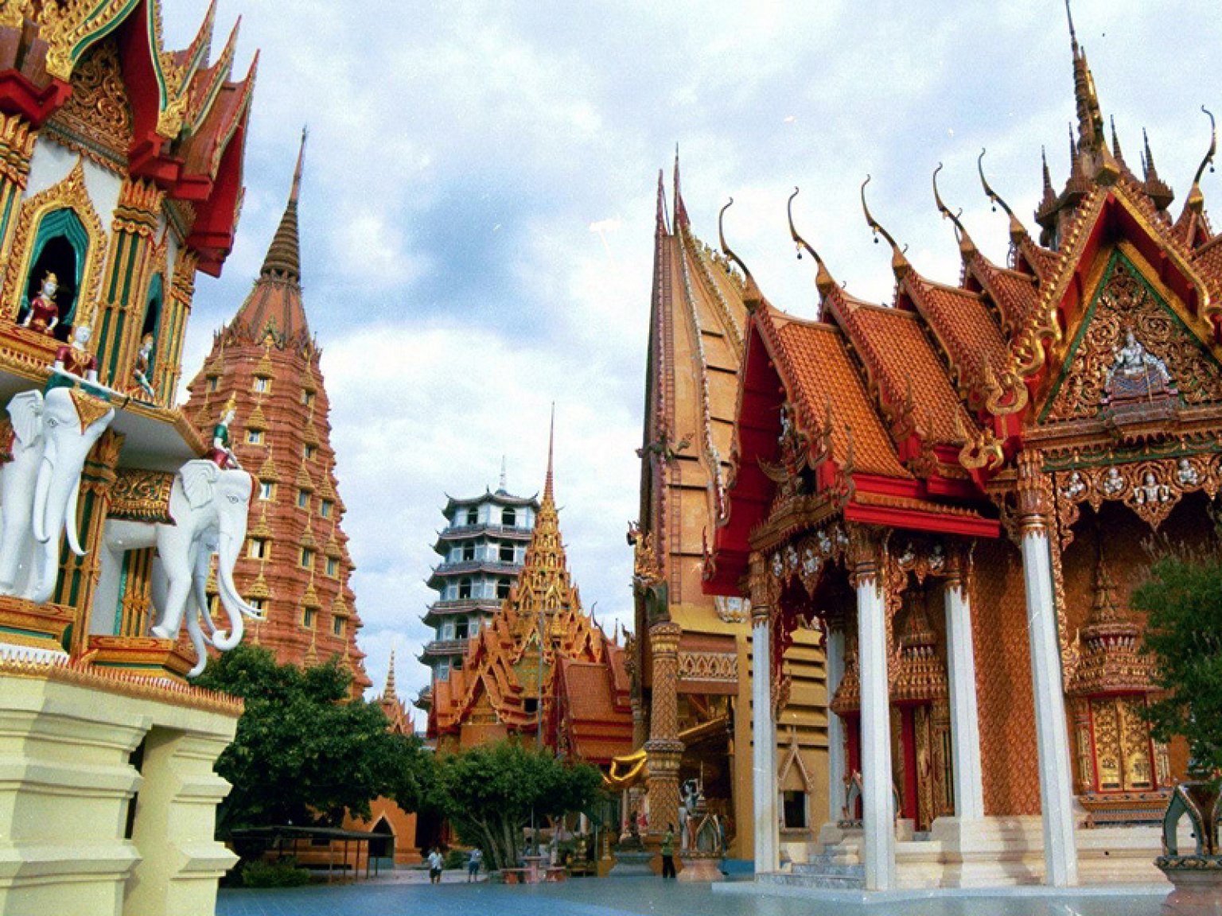
Tailandia es un país muy abierto y tolerante con respecto a la homosexualidad.

Slide 22
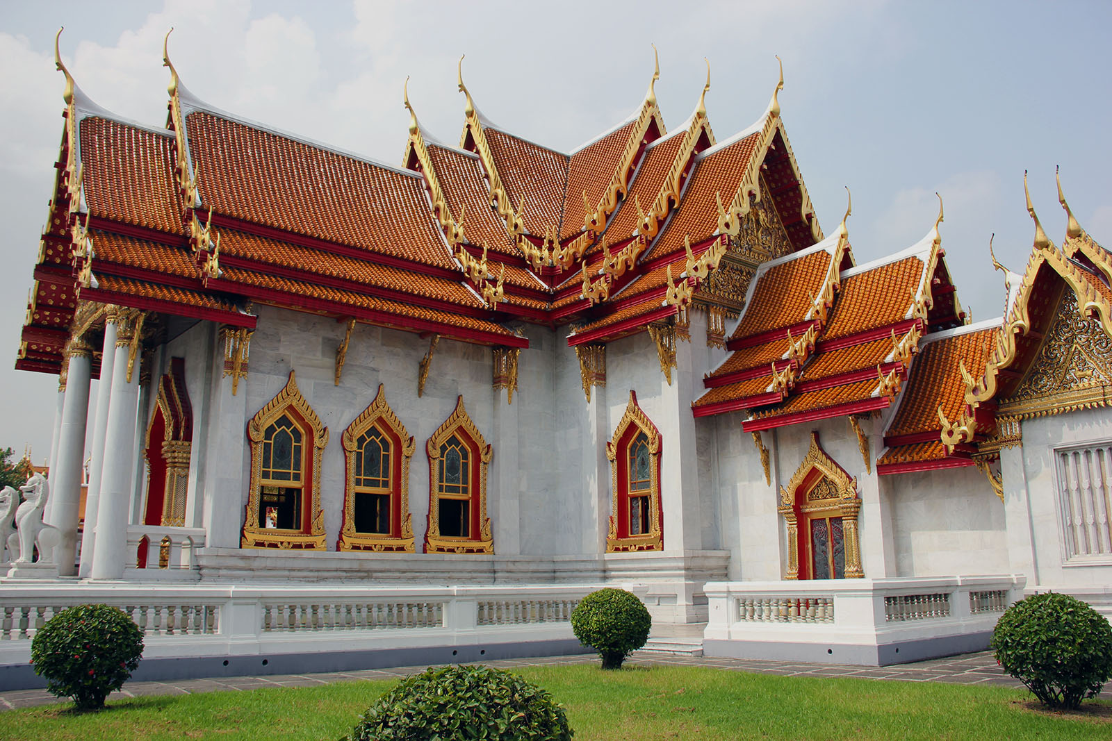
Los perros de Tailandia pueden tener seguro de vida

Slide 23
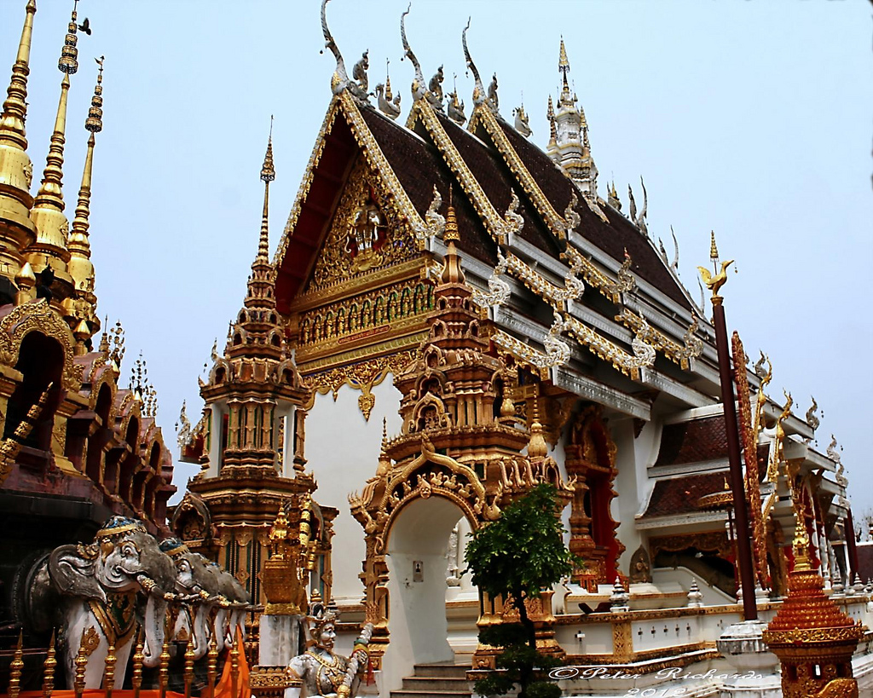
En los pueblos, cuando los tailandeses se despiertan, es muy común que salgan a barrer las veredas o las playas.

Slide 24
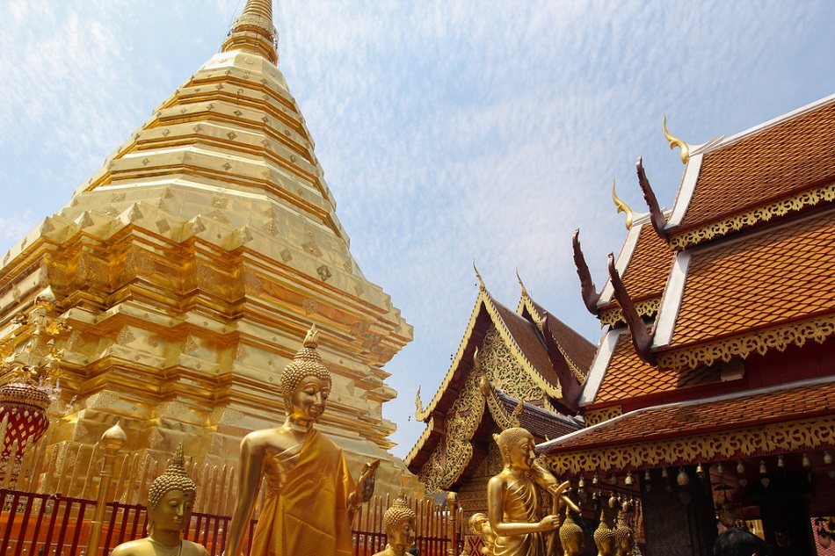
El honor es un concepto muy importante en la cultura tailandesa, por eso jamás se los ve discutiendo o gritando en público.

Slide 25
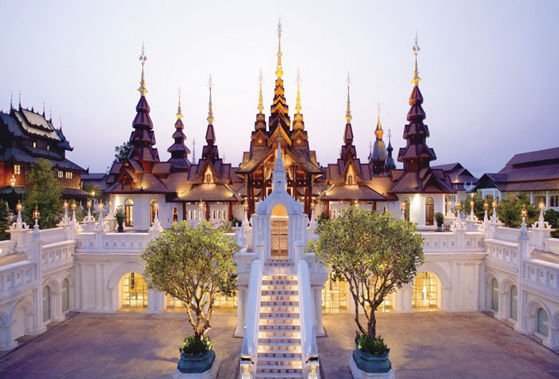
Casi cualquier producto de higiene o cuidado personal lleva la coletilla “con efecto blanqueante”.

Slide 26
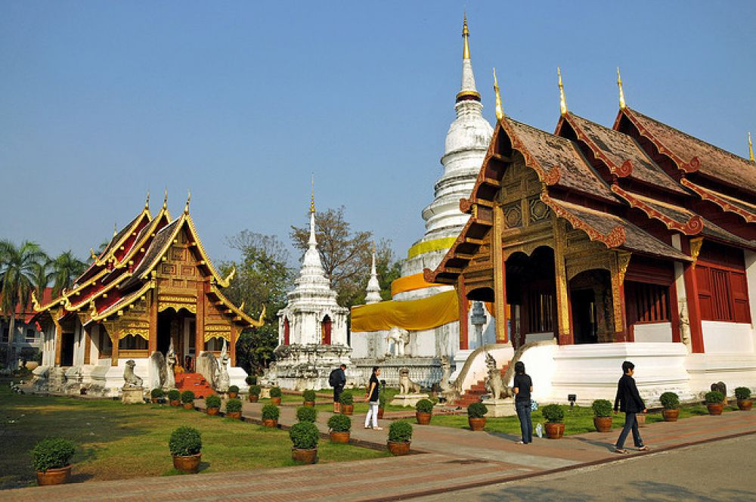
La sonrisa. Es un elemento clave de su cultura y lenguaje.

Slide 27
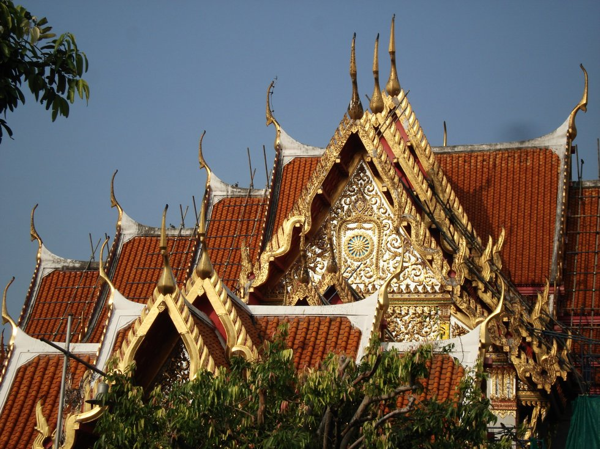
Seguramente es uno de los países más seguros del mundo.

Slide 28
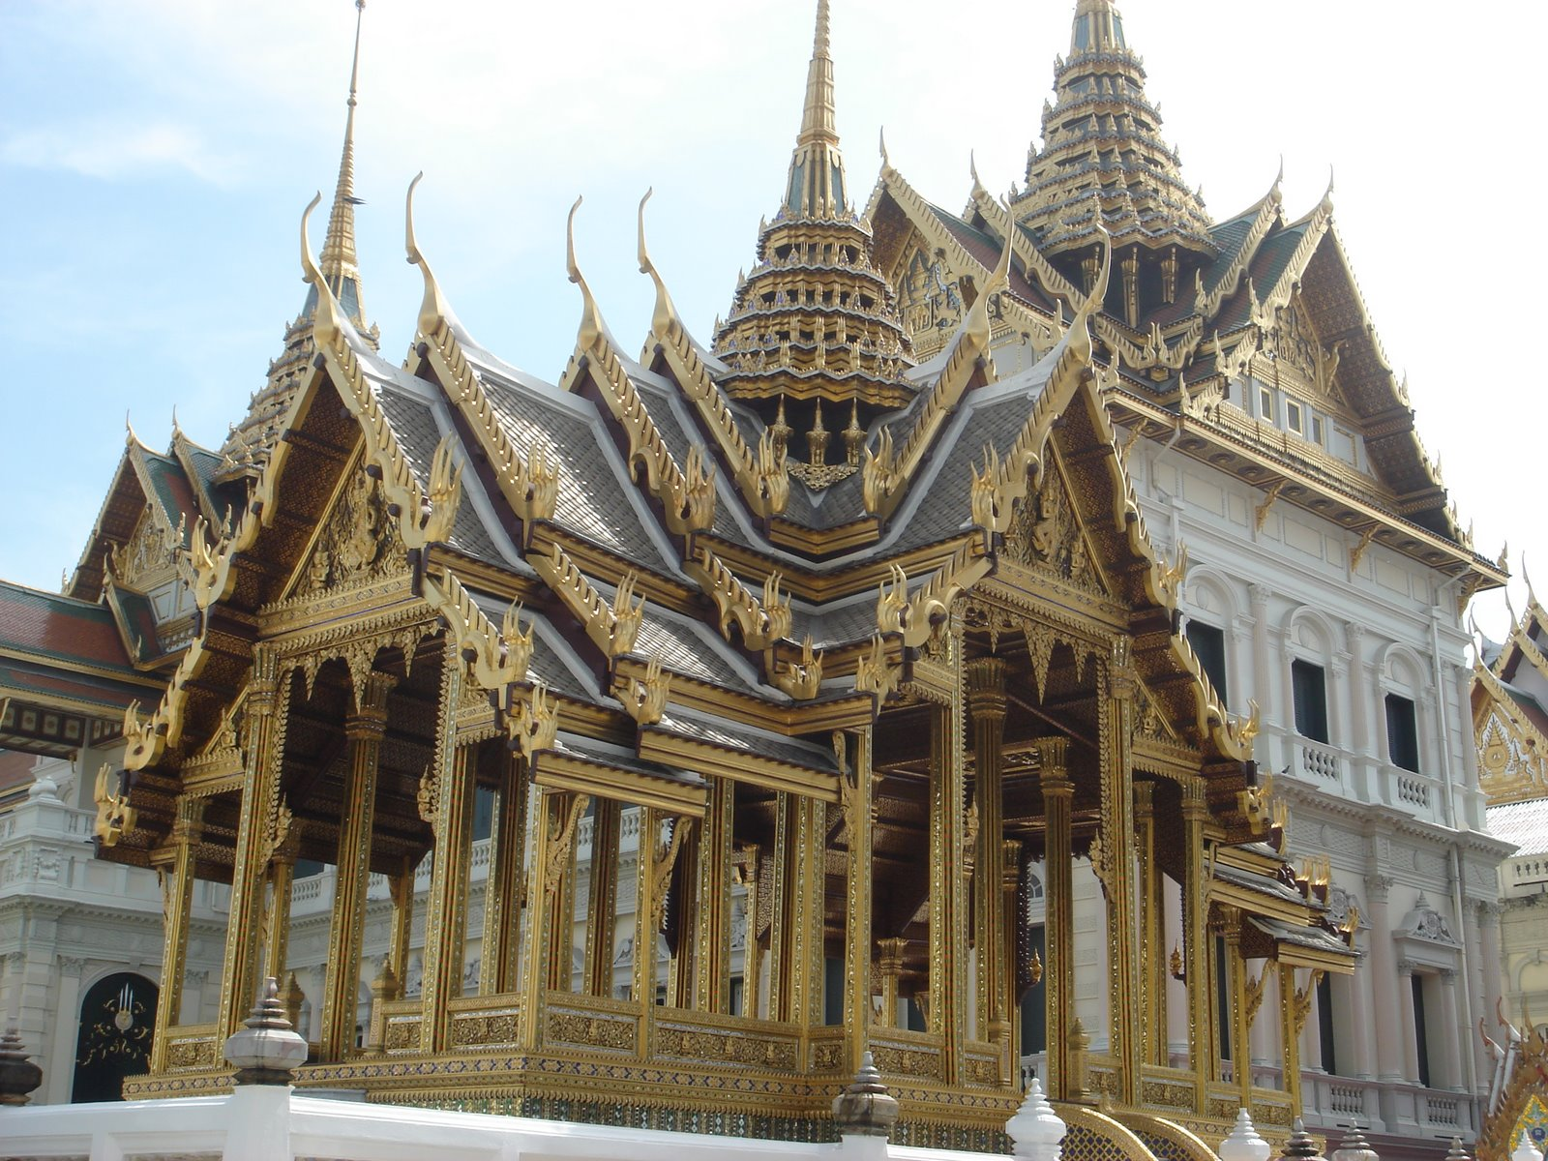
Lo que en Tailandia no es muy picante, para un occidental significa que le caerán las lágrimas.

Slide 29
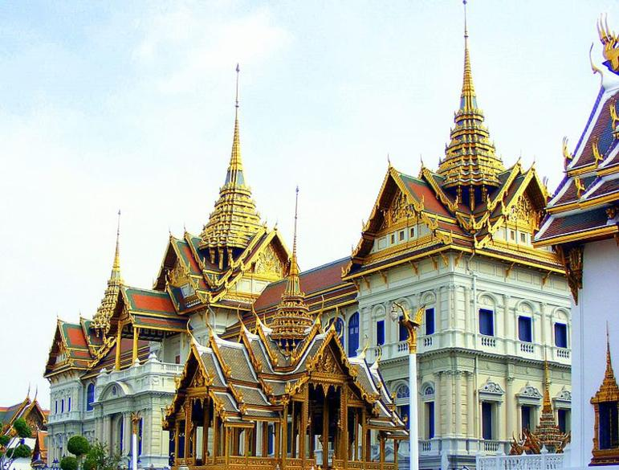
Tailandia es un país amable, pero siempre hay algún que otro estafador. Lo hacen tan bien que te sentirás halagado y nada violento.

Slide 30
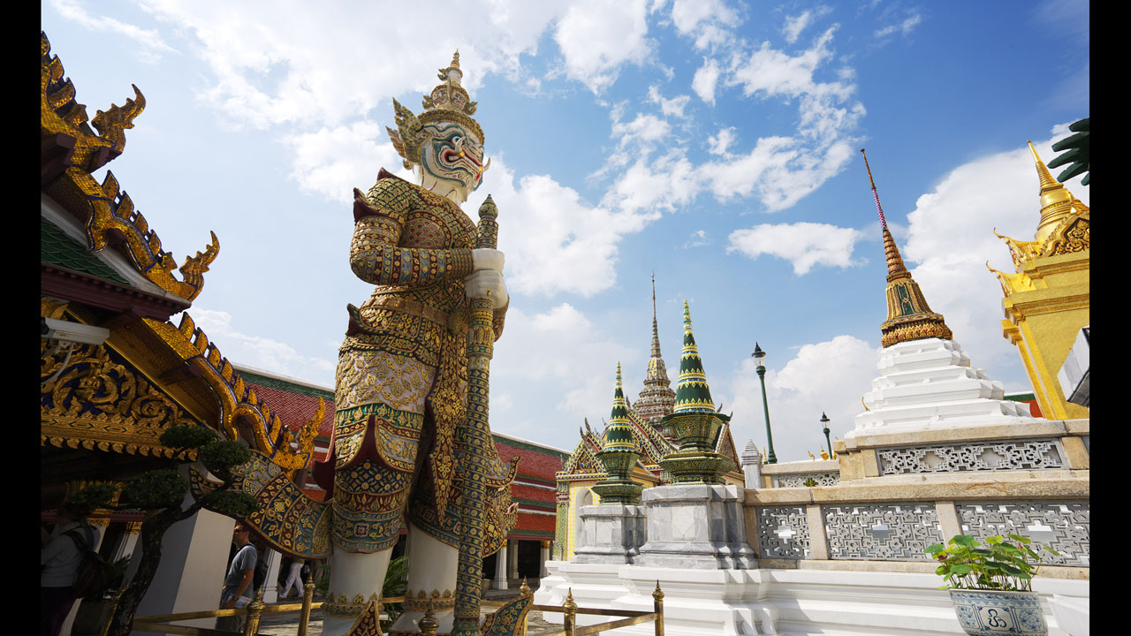
Si eres extranjero, no puedes comprar tierra en Tailandia.

Slide 31
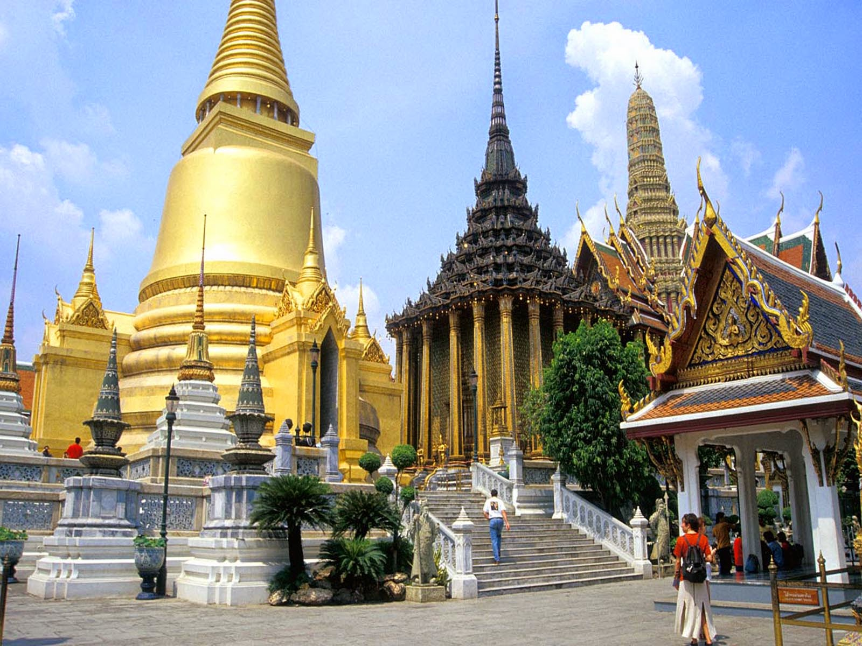
Tailandia se promociona como "El país de las mil sonrisas"

Slide 32
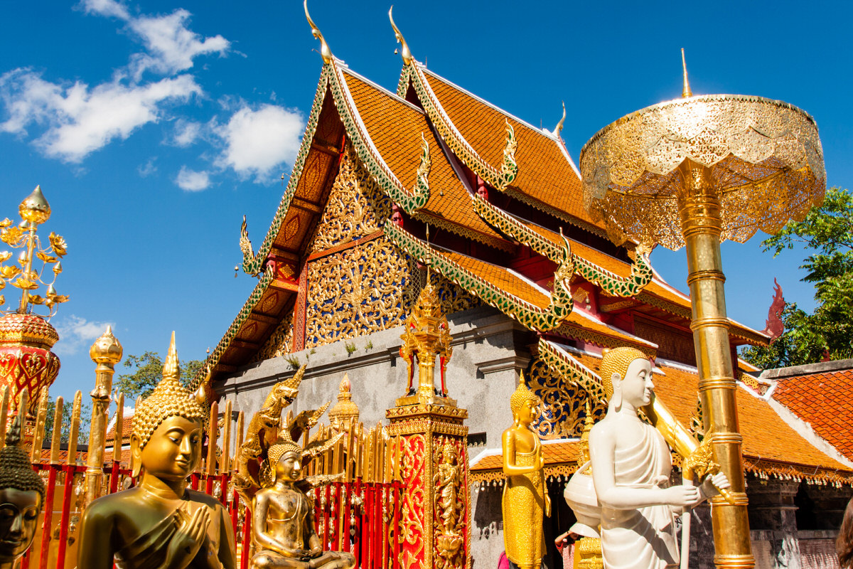
Tailandia significa “Tierra de la Libertad”.

Slide 33
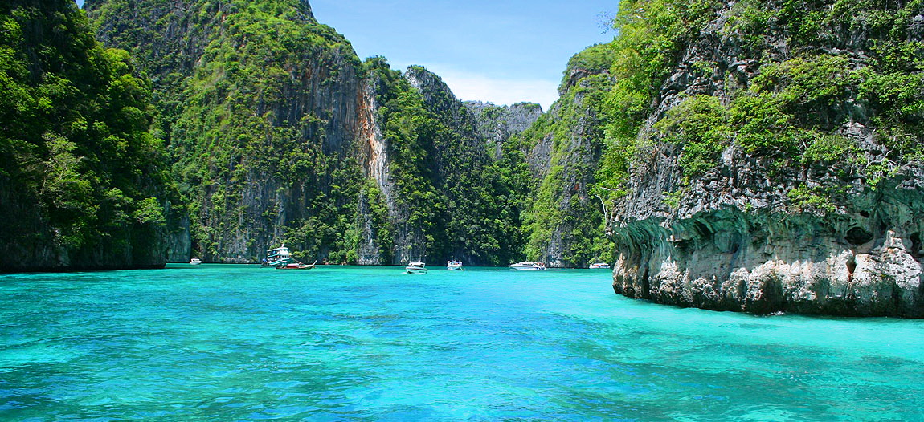
El río Mekong es el río más largo a través de Tailandia y forma una frontera con Laos.

Slide 34
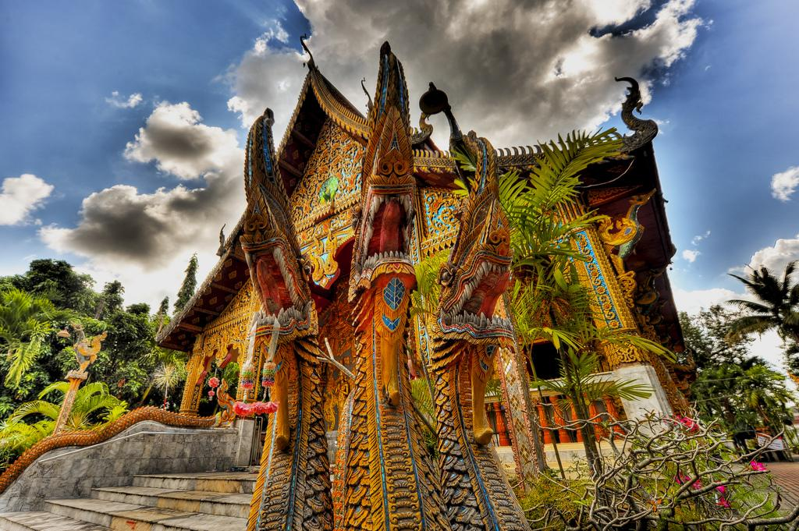
Hay más de 40.000 templos budistas conocidas como “Wat” en Tailandia.

Slide 35
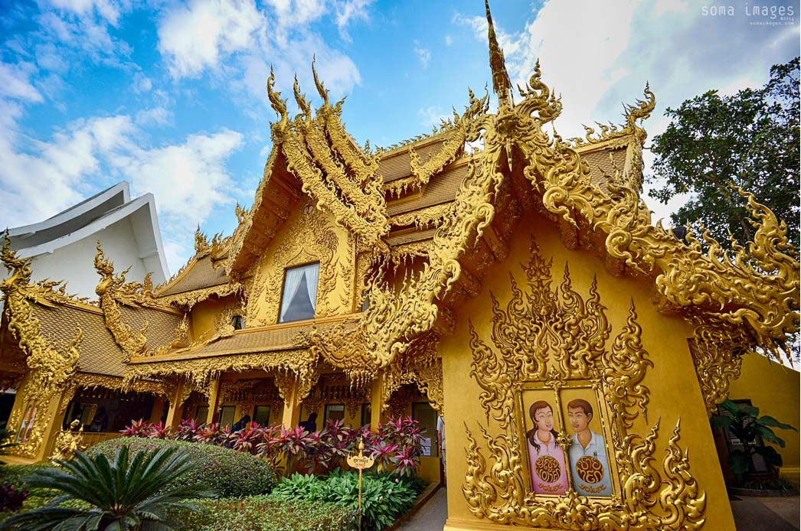
El gato siamés se origina en Tailandia y fue traído a Gran Bretaña en 1884.

Slide 36
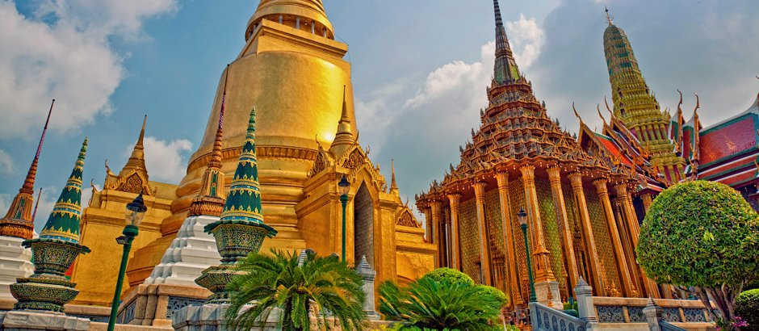
La serpiente venenosa más grande del mundo, la King Cobra, se encuentra en Tailandia y puede llegar a medir hasta 5,5 metros de largo.

Slide 37
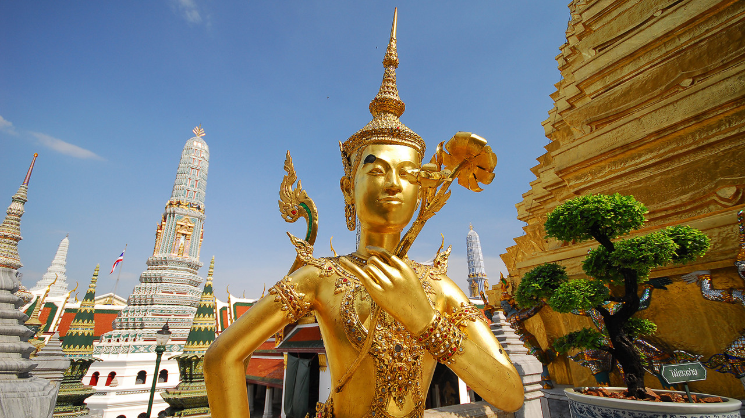
Hay aproximadamente 2.000 elefantes salvajes que quedan en Tailandia.

Slide 38
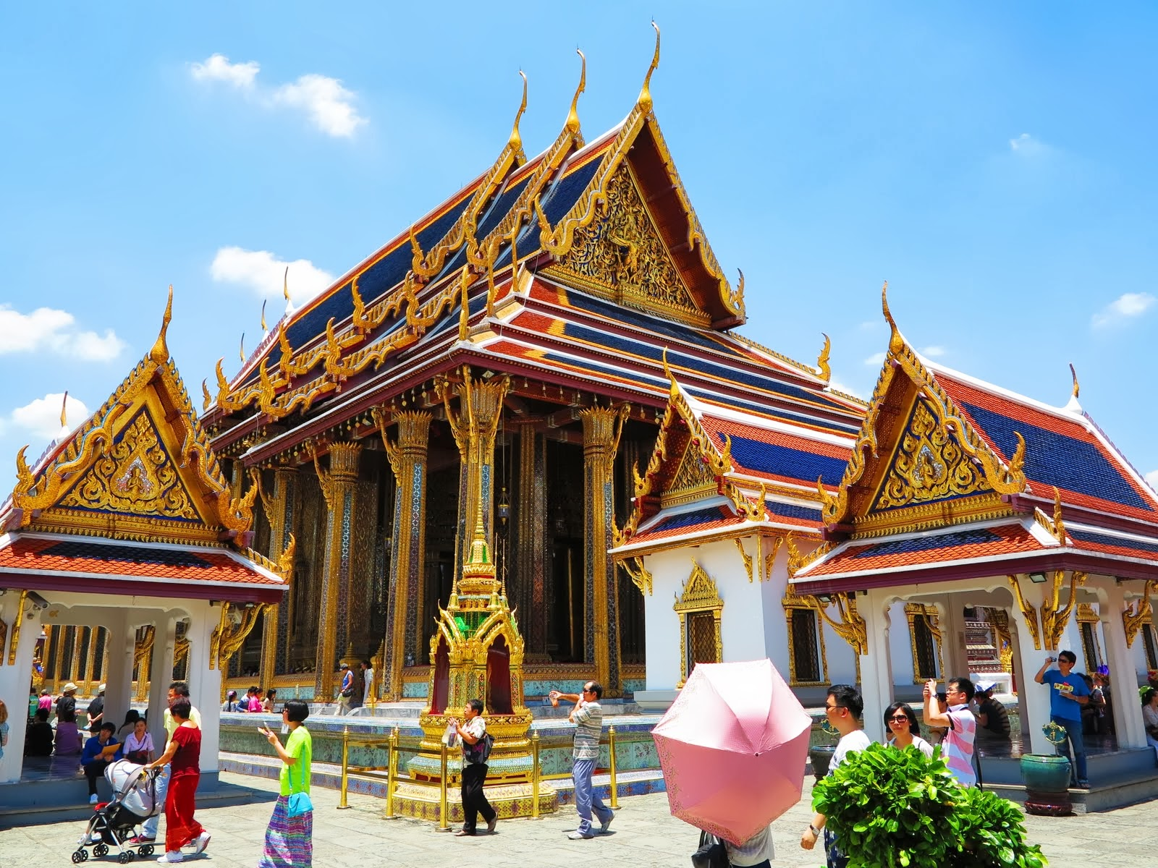
Tailandia produce 2,5 millones de toneladas de mango cada año.

Slide 39
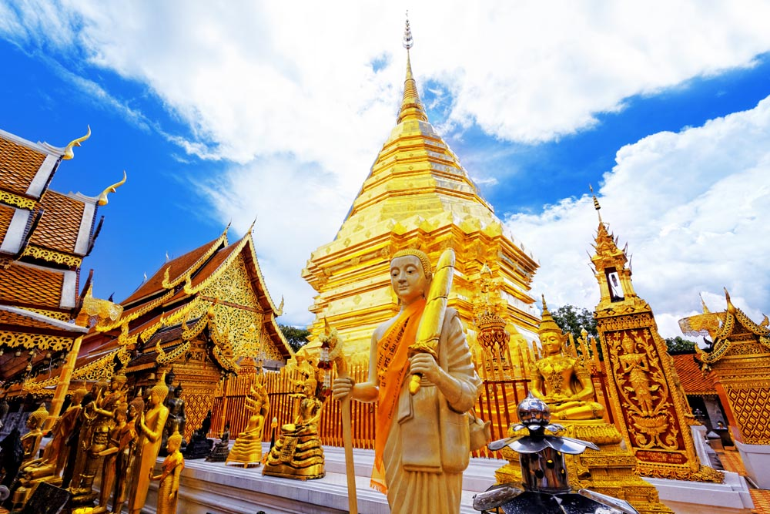
Tailandia utiliza el calendario budista, por lo que actualmente ellos están viviendo en el año 2555.

Slide 40
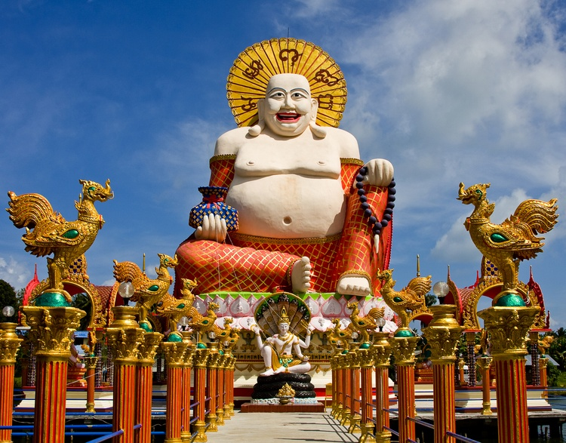

Slide 41
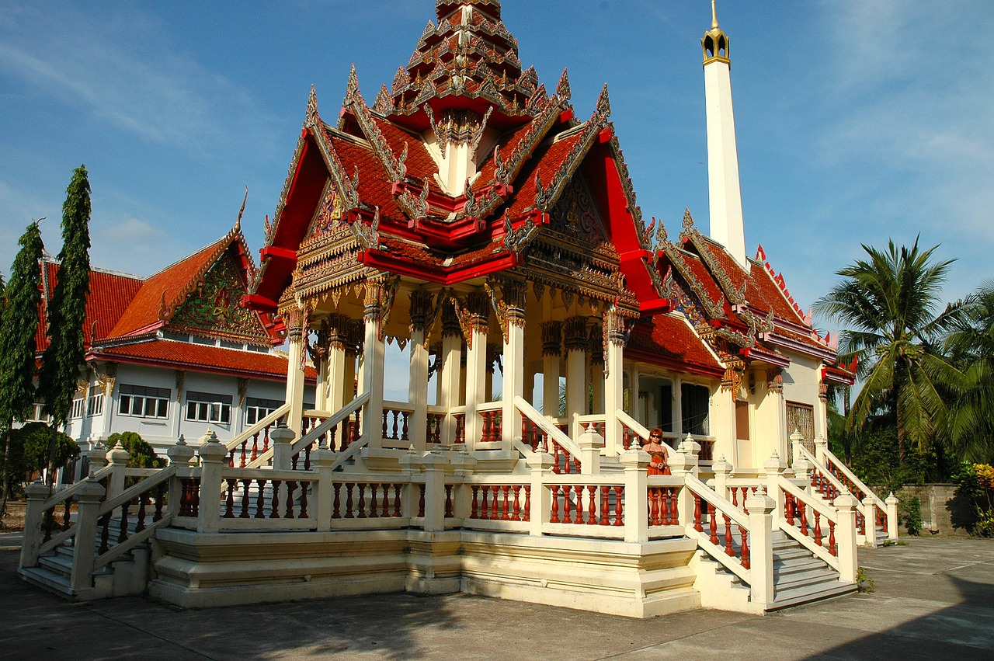

Slide 42
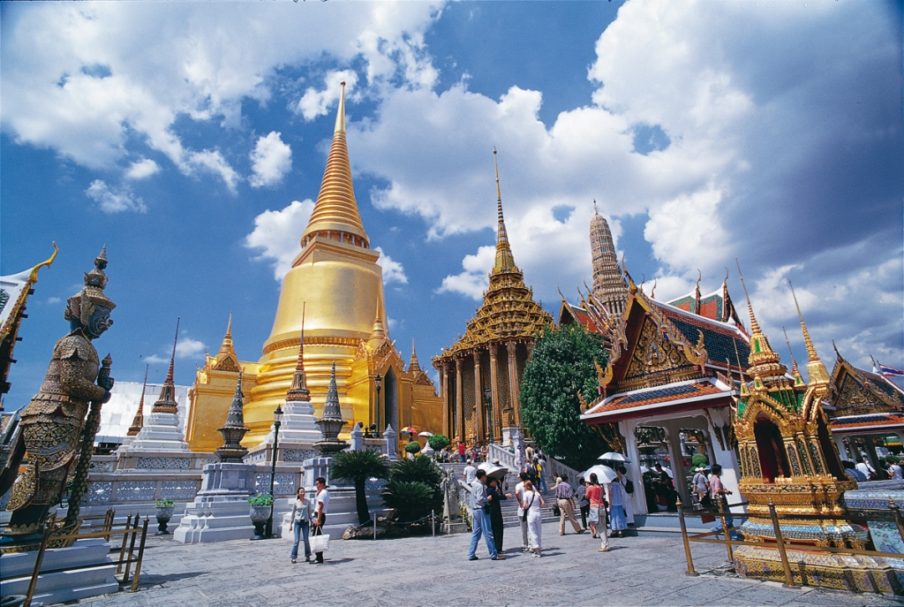
En el templo Wat Phra Kaeo, uno de los complejos arquitectónicos más impresionantes de todo el sudeste asiático, se ecuentra la estatua más sagrada de todo Tailandia, el Buda Esmeralda.

Slide 43
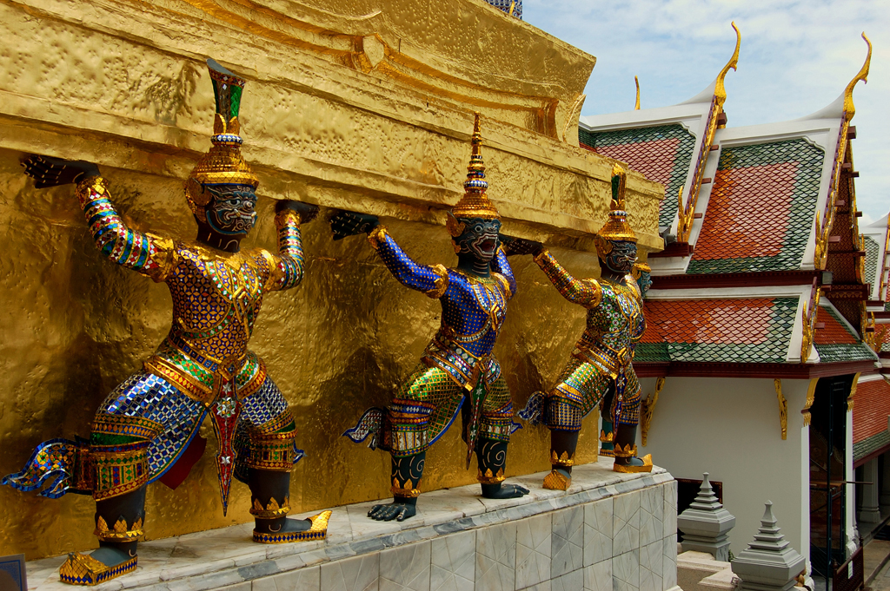
El Rey de Tailandia es el monarca vivo que lleva más años reinando (más que la Reina de Inglaterra).

Slide 44
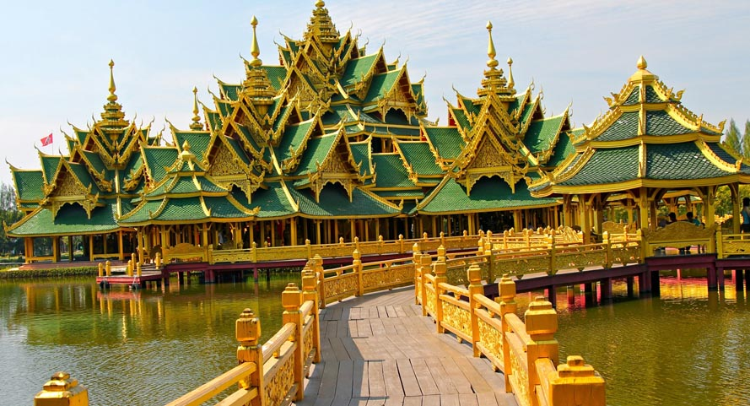
Como la mayoría de los países asiáticos no es normal mostrar demasiado cariño en la calle. Para muchas mujeres, incluso usar un bañador en la playa, les parece embarazoso.

Slide 45
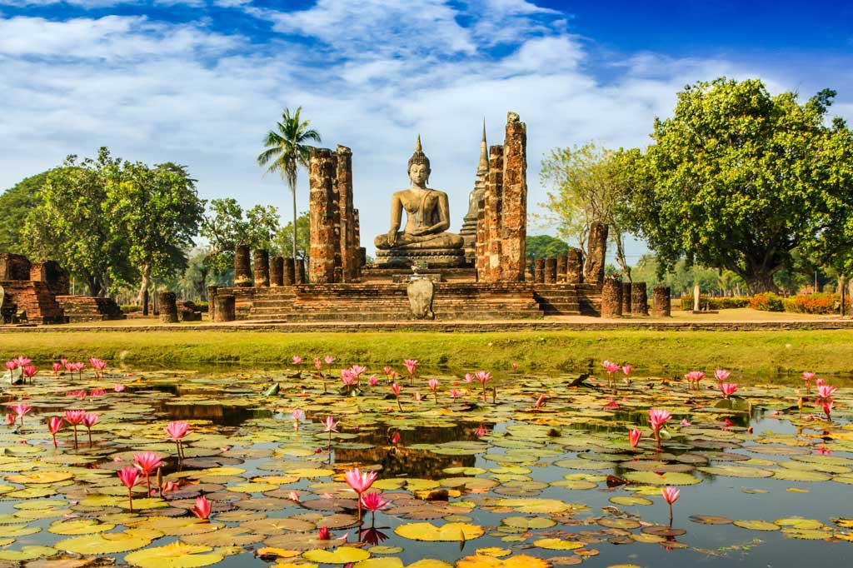
El delito de lèse-majesté, faltar el respeto a la família real, está penado de 3 a 15 años de prisión.

Slide 46
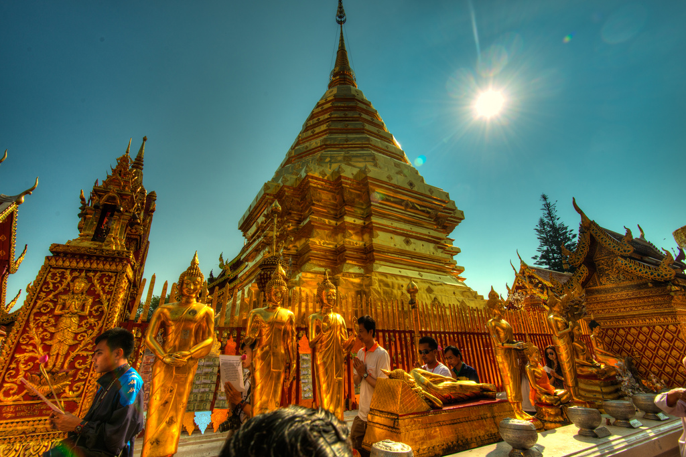

Slide 47
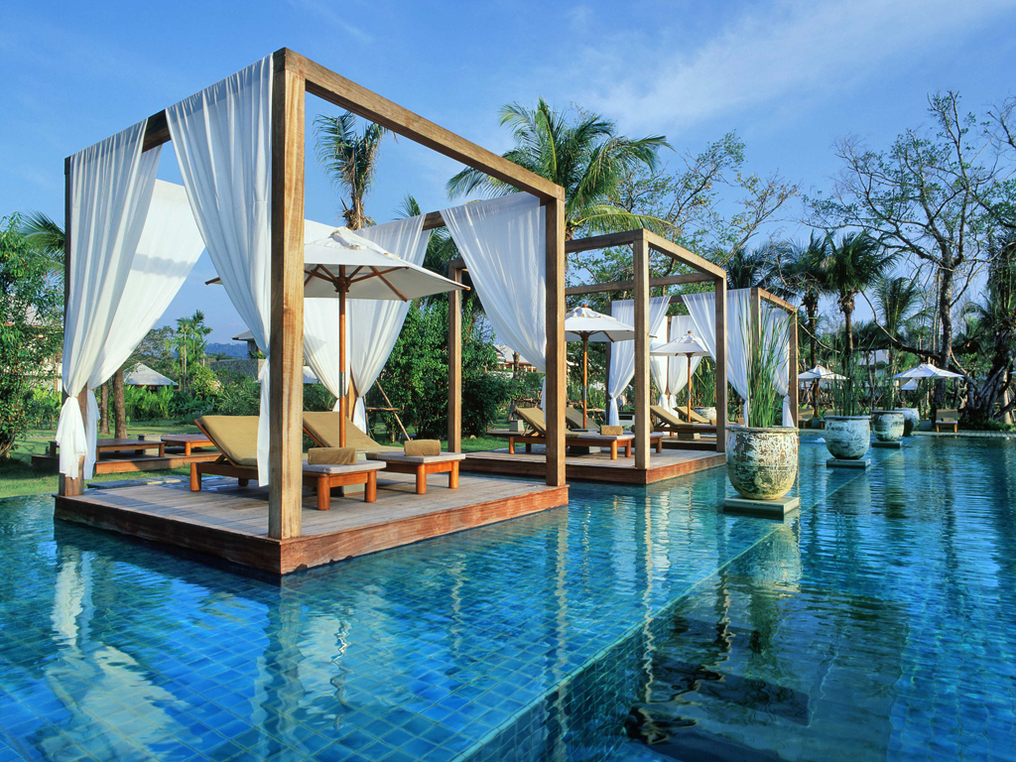
Existen multitud de lugares paradisiacos.

Slide 48
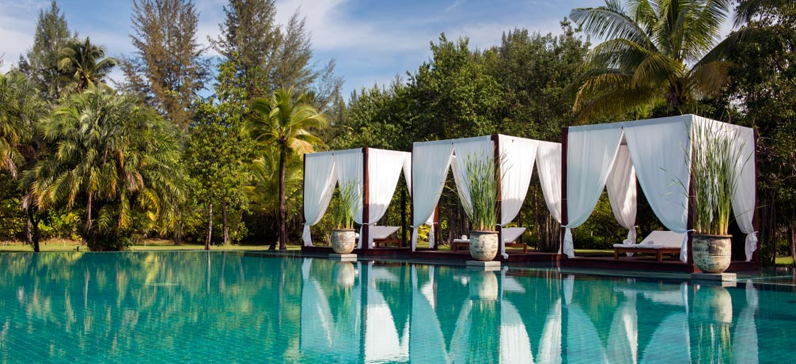


Slide 49







¿Te ha gustado?
Puedes ver más entrando
Aquí
Además puedes recibir powerpoints en tu correo electrónico suscribiéndote aquí:

